Slide 1


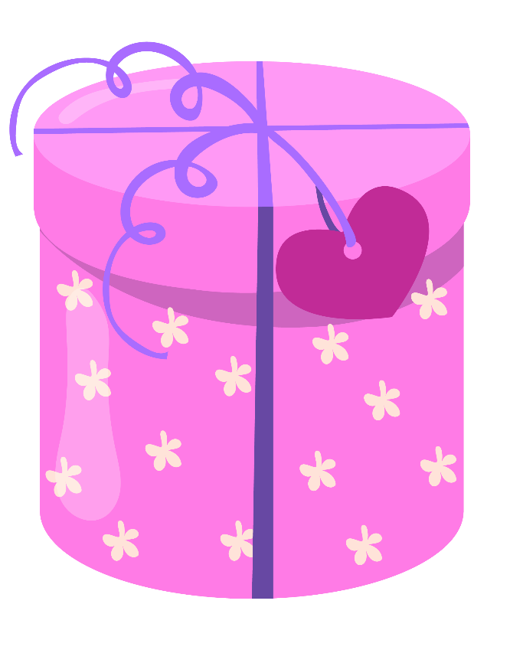








Slide 2



Câu là một tập hợp từ, thường diễn đạt một ý trọn vẹn.
Câu là gì?

Slide 3

Các từ trong câu được sắp xếp theo một trật tự hợp lí.
Các từ trong câu được sắp xếp như thế nào?

Slide 4
Các từ trong câu được sắp xếp theo một trật tự hợp lí.
Chữ cái đầu câu phải viết thế nào?

Slide 5
Câu sau thuộc kiểu câu gì?
Nắng mùa thu vàng óng.
Câu kể
Notes:
Ở tiết trước, các em đã được học về câu như câu kể, câu hỏi, câu cảm, câu khiến. Vậy câu có cấu tạo như thế nào, chúng ta cùng tìm hiểu bài học hôm nay: Hai thành phần chính của câu.

